Slide 1
HỆ THỐNG TRUYỀN THÔNG NỐI TIẾP BẤT ĐỒNG BỘ UART
GVHD: TS.PHẠM VĂN KHOA

Slide 2
THÀNH VIÊN!
Đinh Trường Luân 19119192
Nguyễn Thị Hồng Hiếu 19119177
Trần Thành Luỹ 19119194
Nguyễn Trọng Tín 19119226
Trần Bạch Bảo Tín 19119227
Đoàn Huy Tài 19119217

Slide 3
NỘI DUNG
I. LÝ THUYẾT UART
GIỚI THIỆU GIAO TIẾP UART
ỨNG DỤNG CỦA GIAO TIẾP UART
NGUYÊN LÝ HOẠT ĐỘNG CÁC KHỐI CHỨC NĂNG UART
II. THIẾT KẾ PHẦN CỨNG UART BẰNG VERILOG

Slide 4
LÝ THUYẾT UART
I.
1. GIỚI THIỆU VỀ UART
2. SƠ ĐỒ GIAO TIẾP UART
3. CÁC THÔNG SỐ CƠ BẢN TRONG GIAO TIẾP UART
4. KHUNG TRUYỀN DỮ LIỆU UART

Slide 5
GIỚI THIỆU VỀ UART
UART có tên đầy đủ là Universal Asynchronous Receiver –Transmitter. Nó là một mạch tích hợp được sử dụng trong việc truyền dẫn dữ liệu nối tiếp giữa máy tính và các thiết bị ngoại vi.
UART có chức năng chính là truyền dữ liệu nối tiếp.

Slide 6
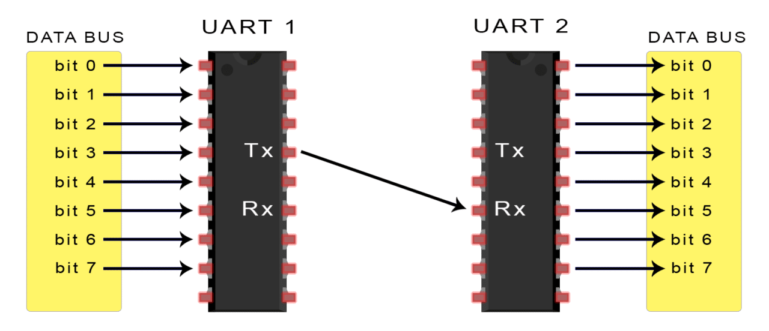
SƠ ĐỒ GIAO TIẾP UART

Slide 7
CÁC THÔNG SỐ CƠ BẢN TRONG GIAO TIẾP UART
Baud rate (tốc độ baud ): Khoảng thời gian để 1 bit được truyền đi. Phải được cài đặt giống nhau ở cả phần gửi và nhận
Frame (khung truyền):
Khung truyền quy định về mỗi lần truyền bao nhiêu bit
Start bit:
Là bit đầu tiên được truyền trong 1 Frame. Báo hiệu cho thiết bị nhận có một gói dữ liệu sắp được truyền đến. Đây là bit bắt buộc
Data:
Dữ liệu cần truyền. Bit có trọng số nhỏ nhất LSB được truyền trước sau đó đến bit MSB.
Parity bit:
Kiểm tra dữ liệu truyền có đúng không
Stop bit:
Là 1 hoặc các bit báo cho thiết bị rằng các bit đã được gửi xong.

Slide 8
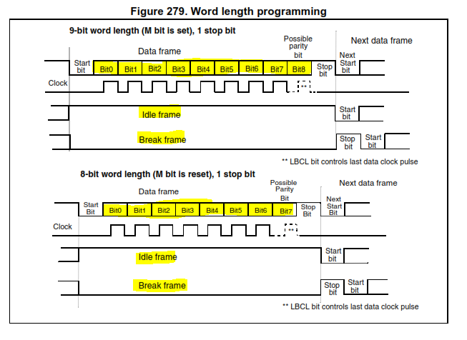
KHUNG TRUYỀN DỮ LIỆU UART

Slide 9
ỨNG DỤNG CỦA GIAO TIẾP UART
UART thường được sử dụng trong các bộ vi điều khiển có các yêu cầu chính xác và chúng cũng có sẵn trong các thiết bị liên lạc khác nhau như giao tiếp không dây, thiết bị GPS, mô-đun Bluetooth và nhiều ứng dụng khác.
Các tiêu chuẩn truyền thông như RS422, RS232 & TIA được sử dụng trong UART RS232. Thông thường, UART là một IC riêng được sử dụng trong giao tiếp nối tiếp UART.

Slide 10
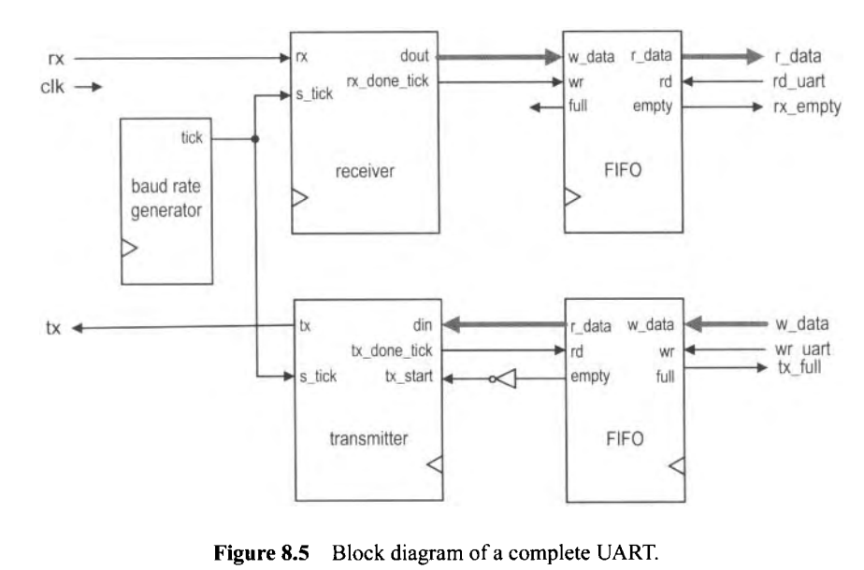
SƠ ĐỒ KHỐI CỦA IC UART

Slide 11
KHỐI TẠO TỐC ĐỘ BAUD
Tạo xung hoạt động thích hợp cho khối phát và khối nhận.
Tạo ra tín hiệu lấy mẫu có tần số chính xác là 16 lần tốc độ truyền được chỉ định của UART

Slide 12
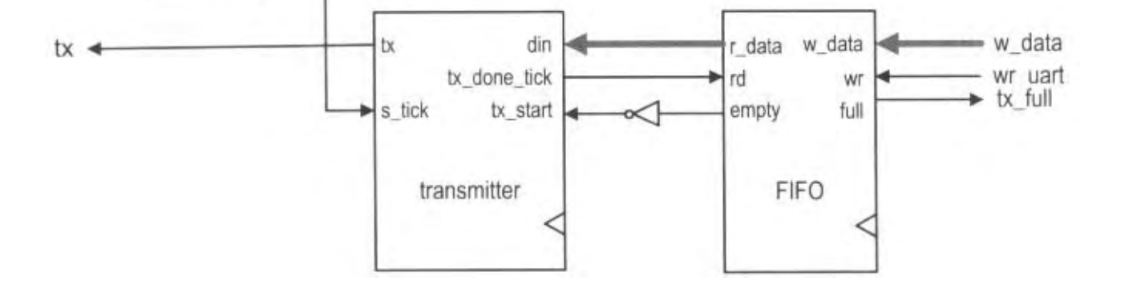
KHỐI PHÁT DỮ LIỆU
Nhận dữ liệu từ vi điều khiển hoặc máy tính, chuyển dữ liệu từ song song thành nối tiếp và phát từng bit ra đường truyền với tốc độ điều khiển bởi bộ tạo tốc độ baund.

Slide 13
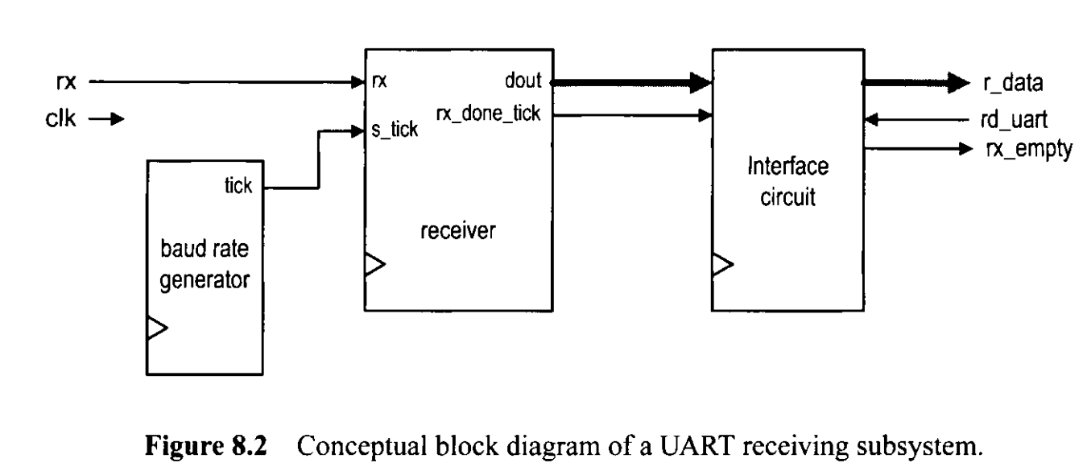
KHỐI NHẬN DỮ LIỆU
Kiểm tra và nhận dữ liệu từ đường truyền, chuyển dữ liệu từ nối tiếp thành song song và đưa tới vi điều khiển hoặc máy tính.

Slide 14
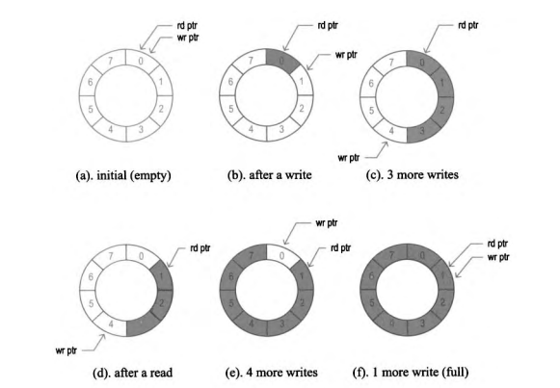
BỘ ĐỆM FIFO
Lưu trữ tạm thời dữ liệu chưa được phát đi và dữ liệu nhận về mà chưa được xử lý.
Giảm khả năng mất dữ liệu.

Slide 15
THIẾT KẾ PHẦN CỨNG UART BẰNG VERILOG
II
1. BỘ ĐỆM FIFO
2. KHỐI PHÁT DỮ LIỆU
3. KHỐI NHẬN DỮ LIỆU

Slide 16

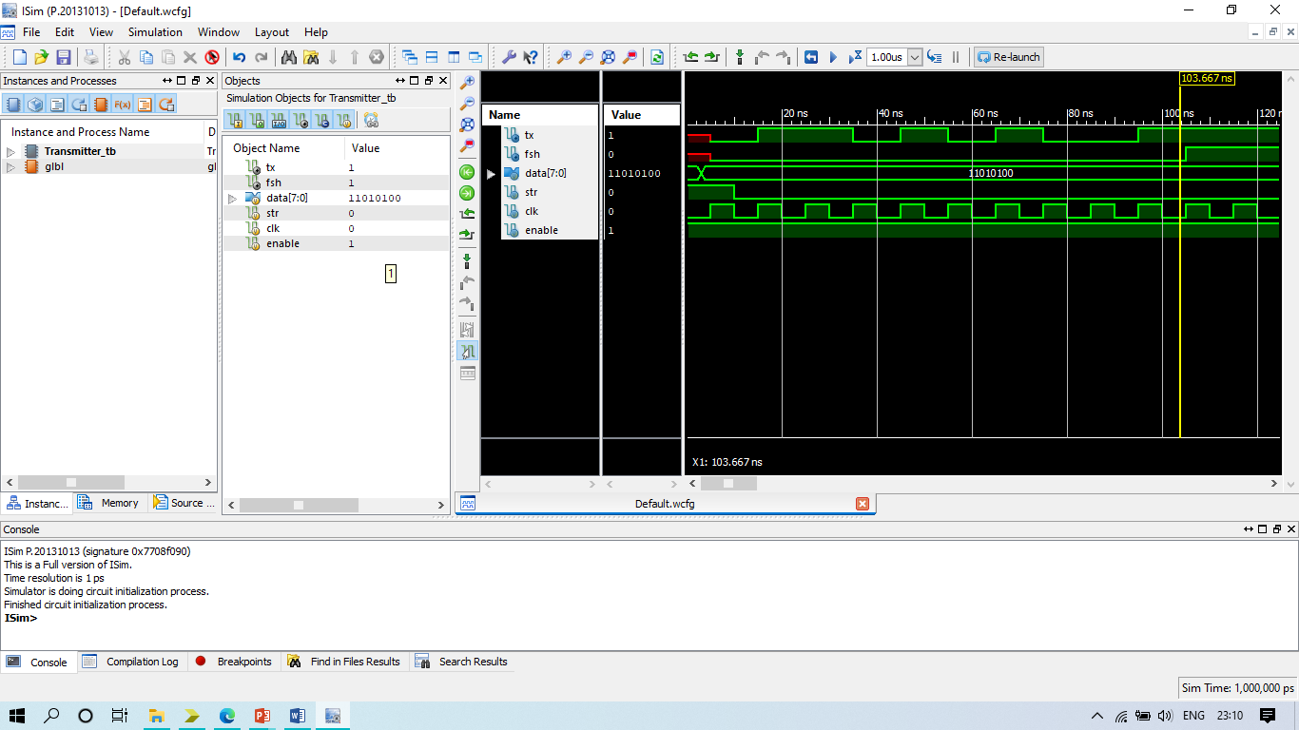
Place your screenshot here
THIẾT KẾ IC UART DỰA TRÊN HÀNH VI CỦA CÁC KHỐI CHỨC NĂNG

Slide 17
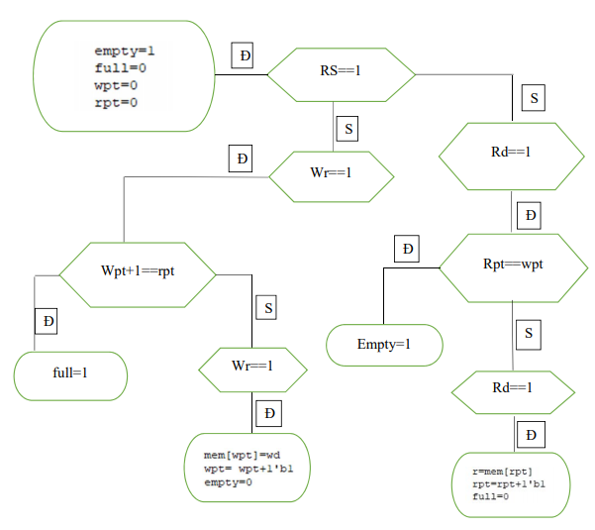
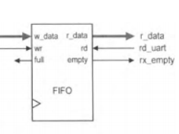
BỘ ĐỆM FIFO

Slide 18
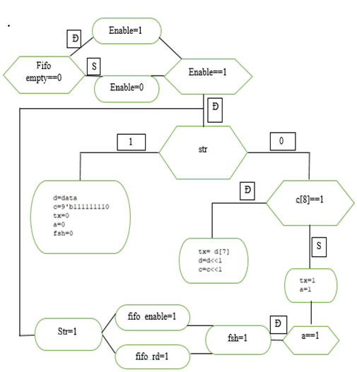
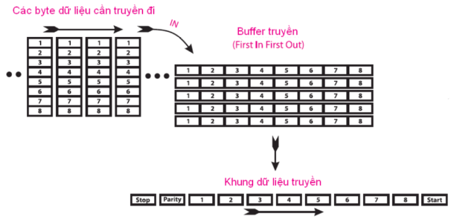
KHỐI PHÁT DỮ LIỆU

Slide 19
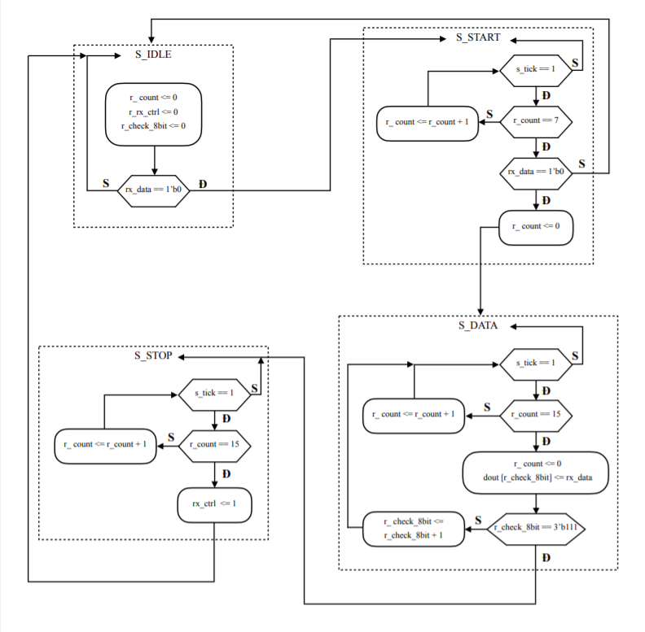
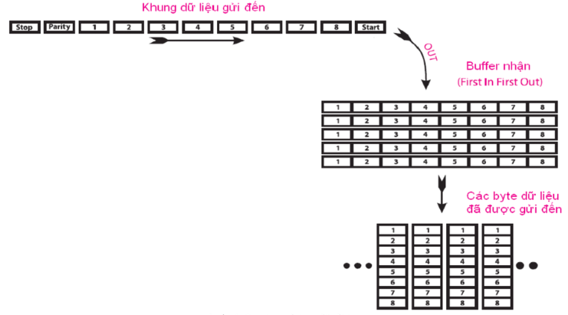
KHỐI NHẬN DỮ LIỆU

Slide 20
TÀI LIỆU THAM KHẢO
FPGA PROTOTYPING BY VERILOG EXAMPLES – PONG P.CHU
ỨNG DỤNG CÔNG NGHỆ FPGA ĐỂ THIẾT KẾ BỘ TRUYỀN, NHẬN DỮ LIỆU GIAO TIẾP VỚI MÁY TÍNH TRÊN THIẾT BỊ DE1 QUA ĐƯỜNG TRUYỀN UART - Đặng Lành, Phạm Xuân Hải, Trương Trường Sơn
Sơ lược lý thuyết về chức năng UART và một số thanh ghi trong chip STM32F103C8T6 - https://tapit.vn

Slide 21
KẾT LUẬN
SAU KHI NHÓM ĐÃ CHỌN ĐỀ TÀI UART VÀ QUA MỘT THỜI GIAN TÌM HIỂU, NGHIÊN CỨU THÌ NHÓM ĐÃ CÓ NHỮNG KẾT LUẬN NHƯ SAU:
1. Đề tài này đã trình bày rõ về định nghĩa, chức năng, sơ đồ giao tiếp, các thông số cơ bản, khung truyền dữ liệu, sơ đồ khối và chức năng từng khối của UART
2. Nhóm đã đưa 3 ví dụ thiết kế UART dựa trên chức năng từng khối theo thứ tự là bộ đệm FIFO, khối phát dữ liệu, khối nhận dữ liệu
3. Từ chức năng UART thì chúng ta có thể biết được ứng dụng thực tiễn của nó trong đời sống

Slide 22

CÁM ƠN THẦY VÀ CÁC BẠN ĐÃ LẮNG NGHE

Slide 23

Any questions?

